Slide 1
Herzlich Willkommen in der ev. luth. Kindertagesstätte „Birkenkäfer“
Wir freuen uns, dass IHR bei uns seid!

Slide 2
Heute ist unser 1. Elternabend im neuen Kitajahr 23/24

Slide 3
Ihr seid willkommen und unser Gast
Schaut euch um und lernt uns kennen…

Slide 4
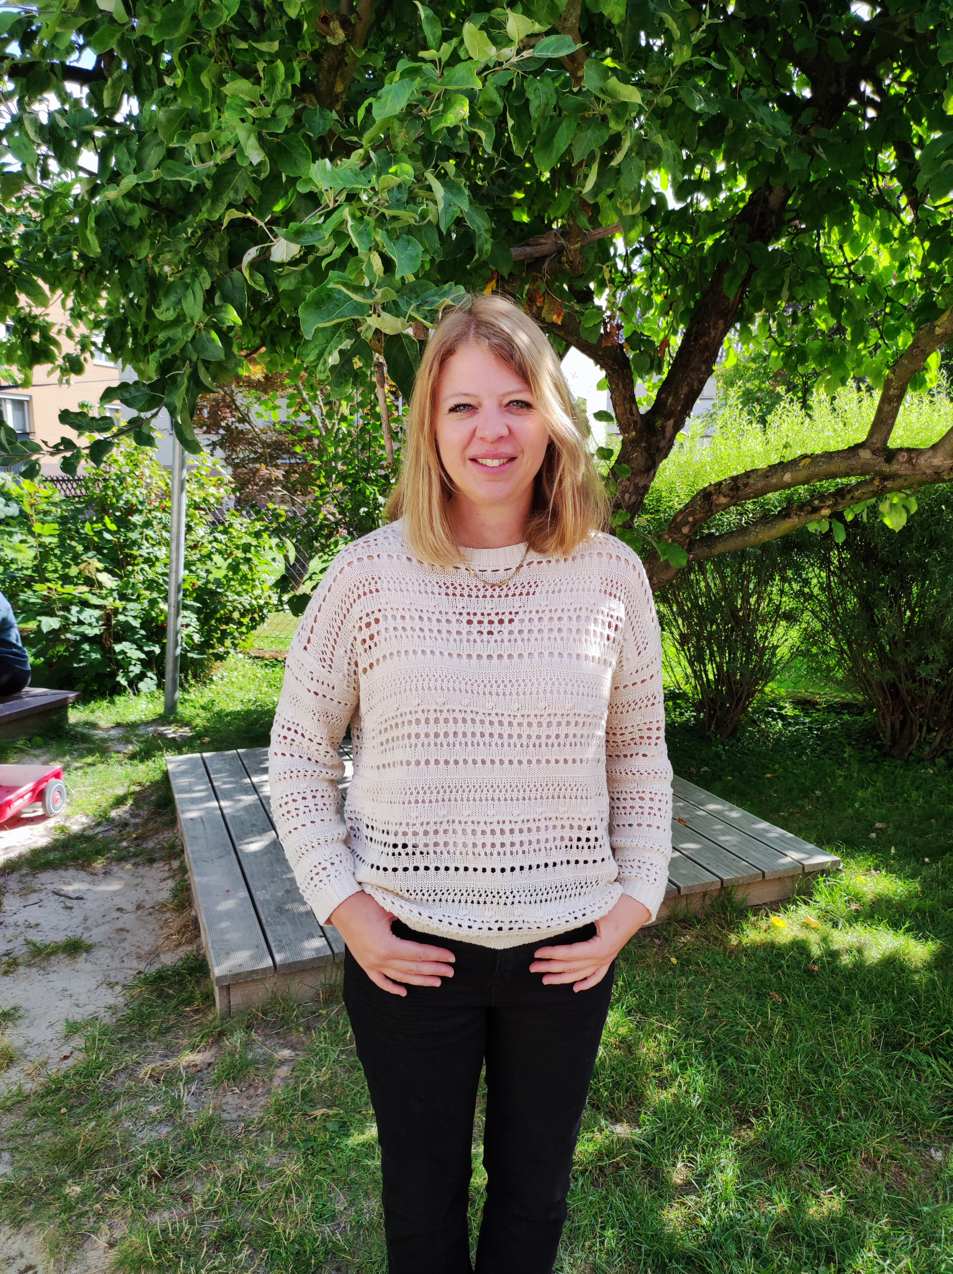
Das sind WIR…
Tina Mutschall Kita-Leitung

Slide 5
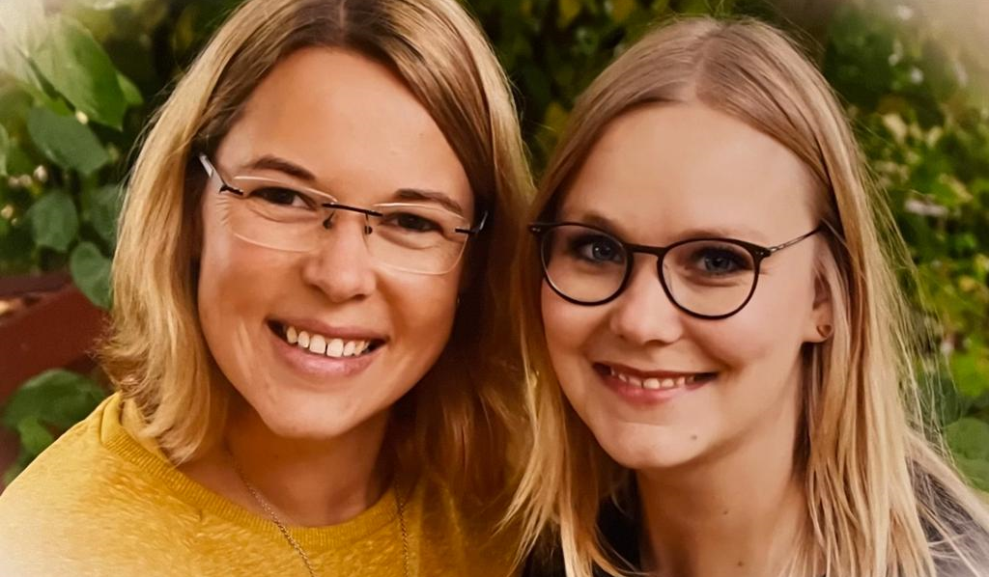
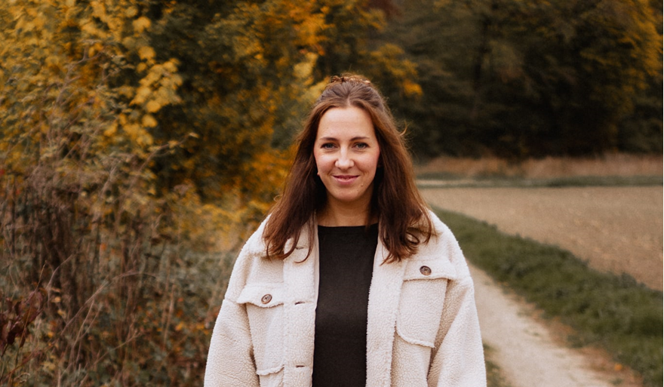
Die Erzieherinnen der Mausgruppe
Jennifer Wüstefeld ( Stellvert. Leitung/ Erzieherin)
Anna Kubelka ( Erzieherin)
Bianca Begau (Erzieherin)

Slide 6
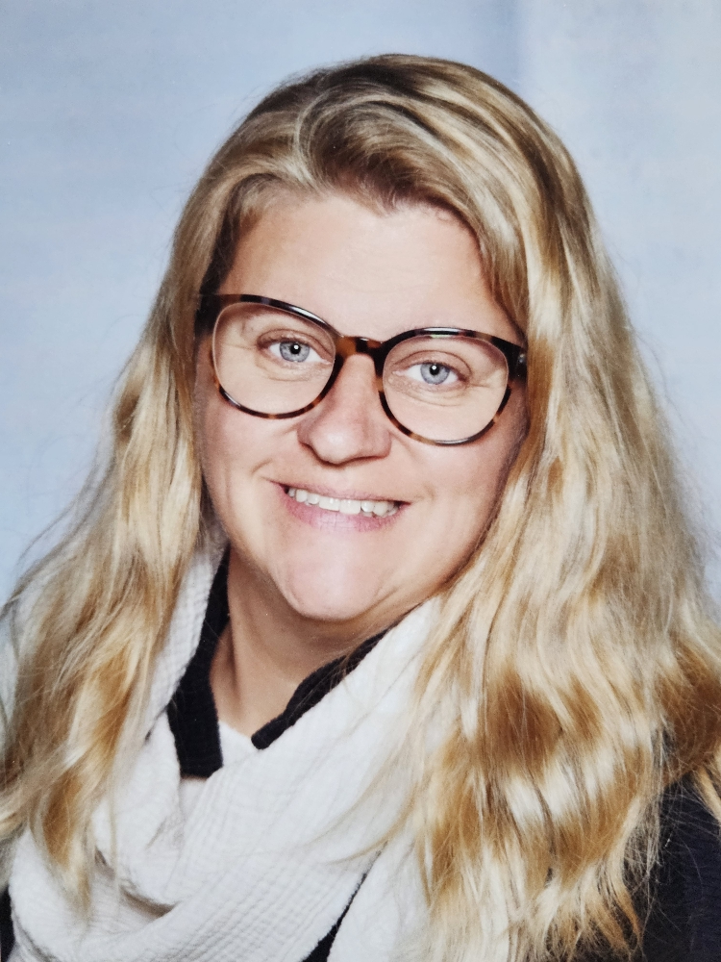
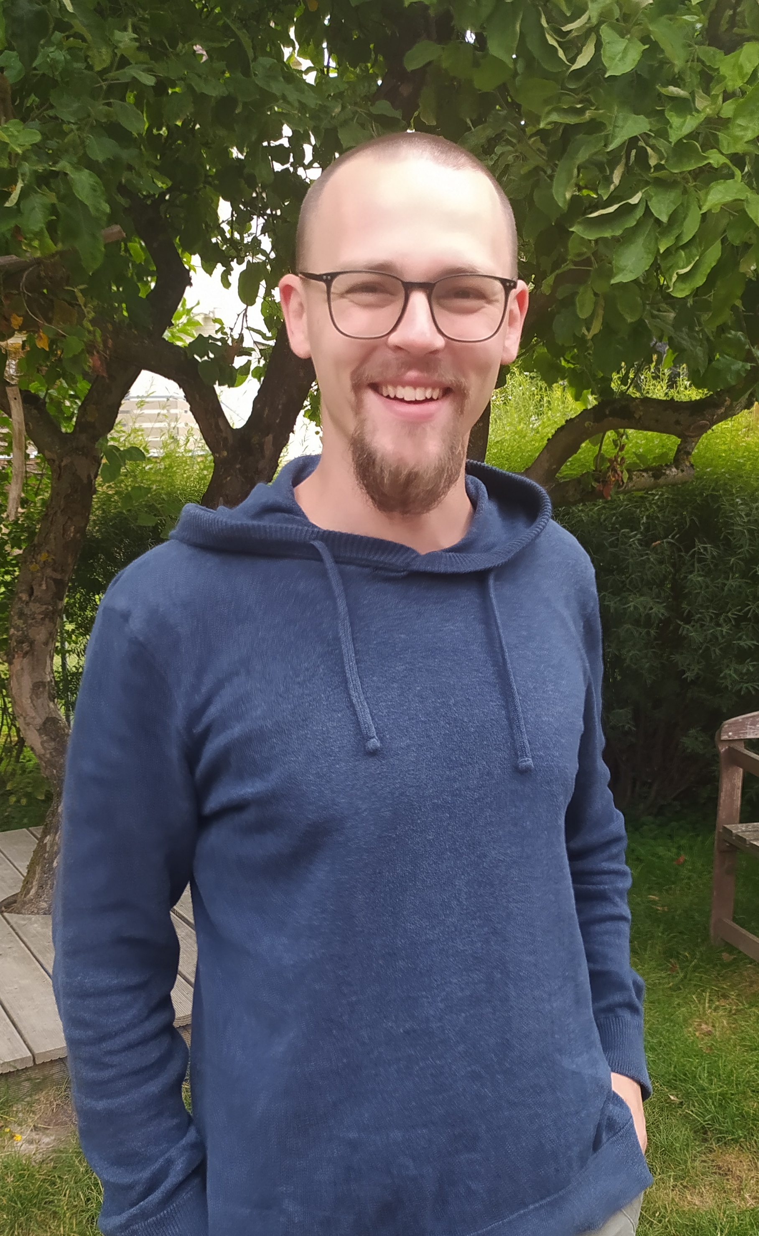
Die Erzieher der Igelgruppe
Tanja Müller- Ude (Erzieherin)
Peer Kamentz (Erzieher)

Slide 7
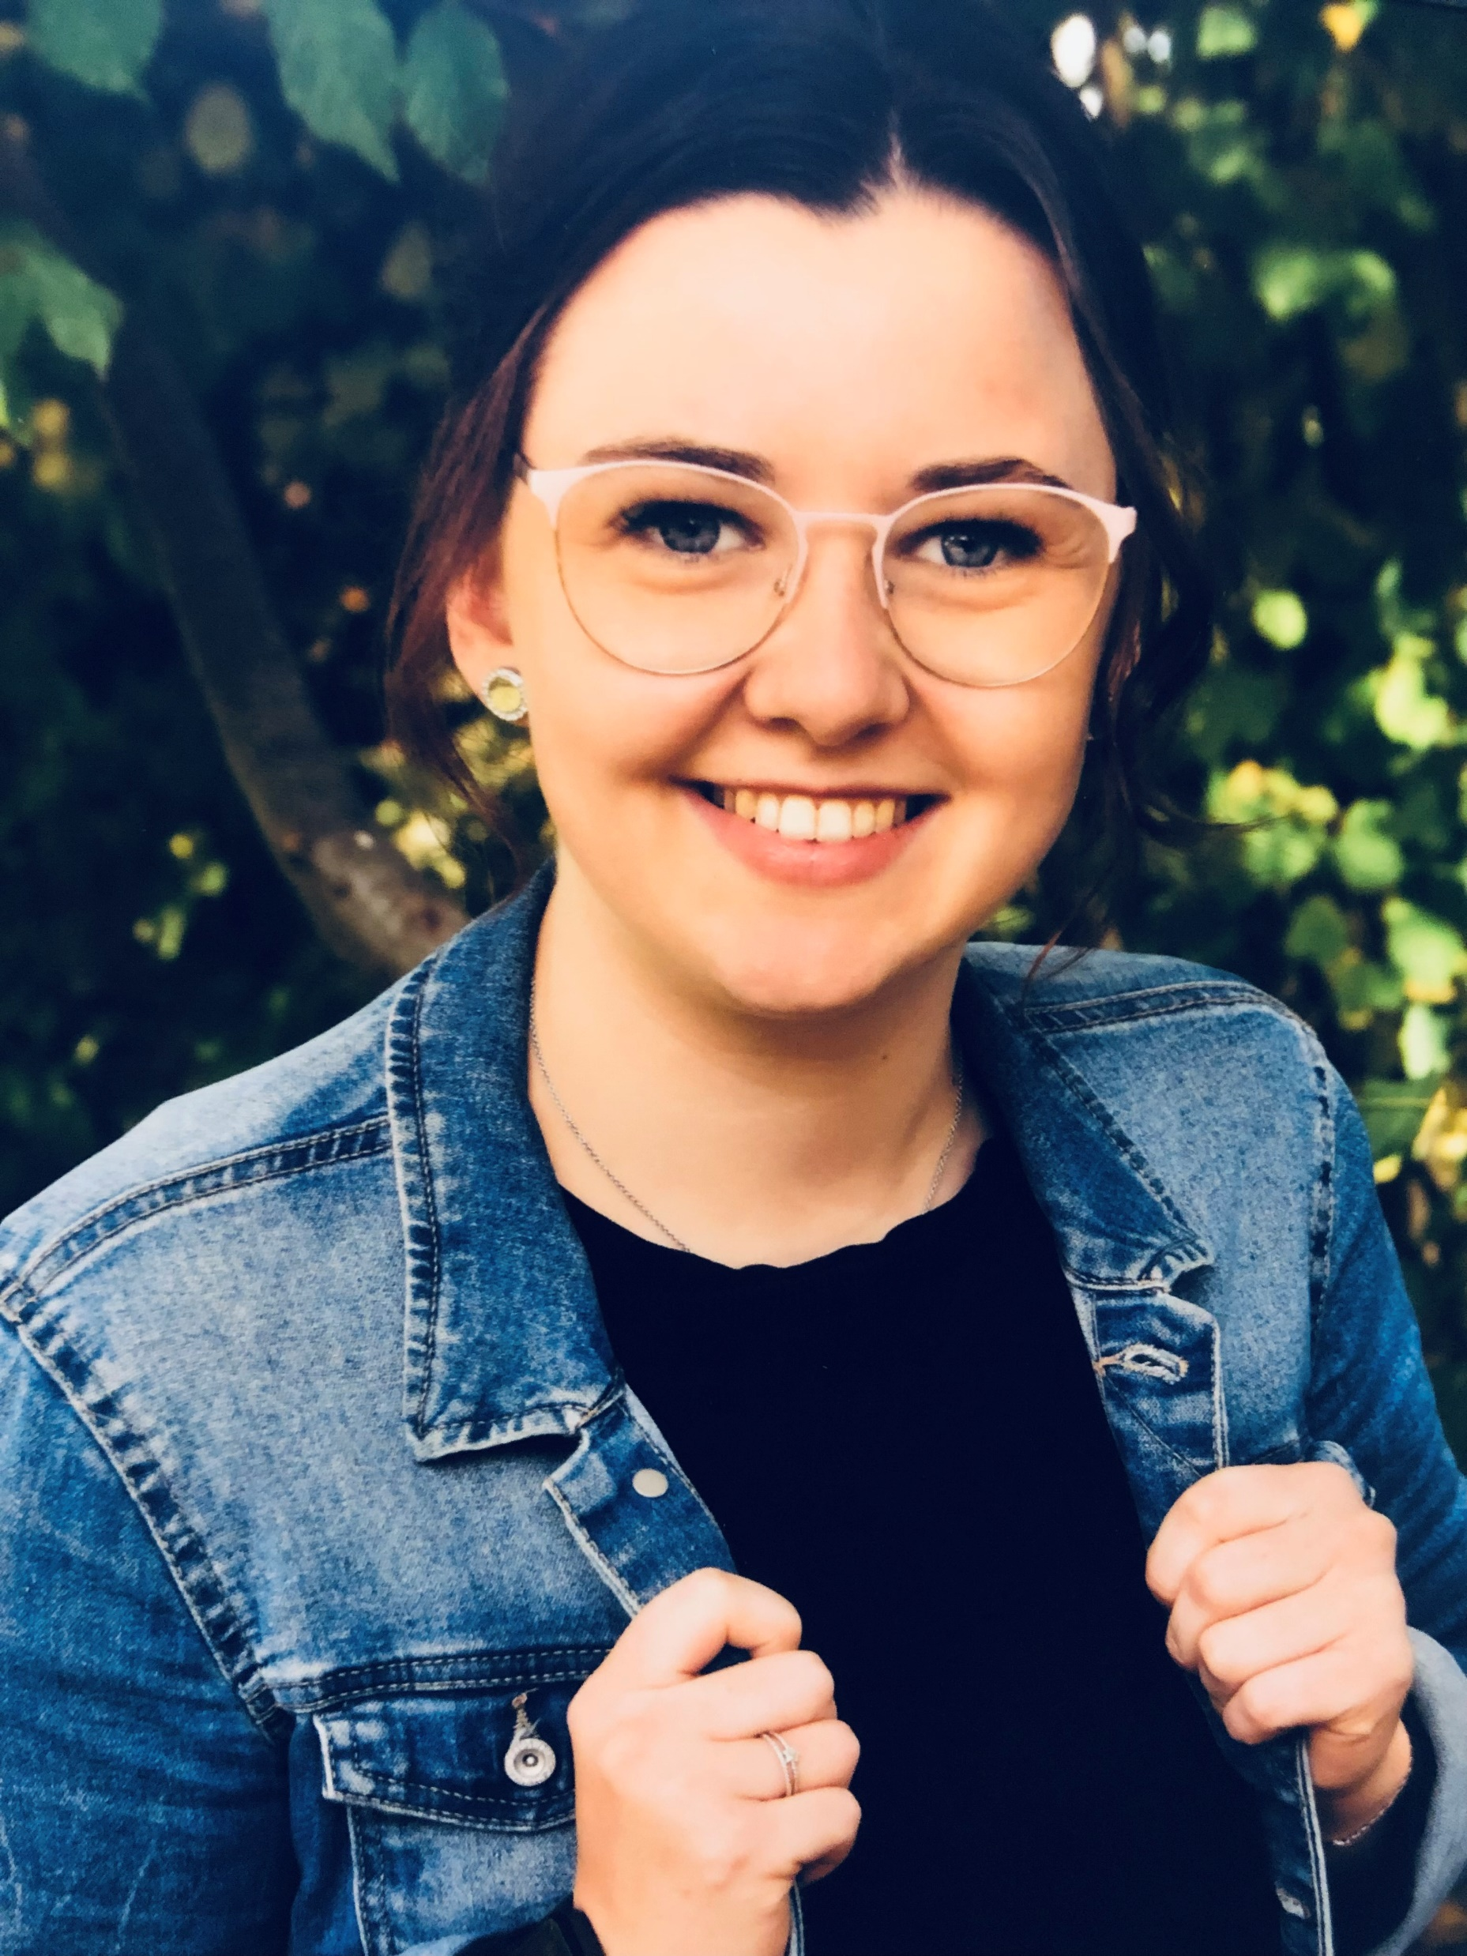
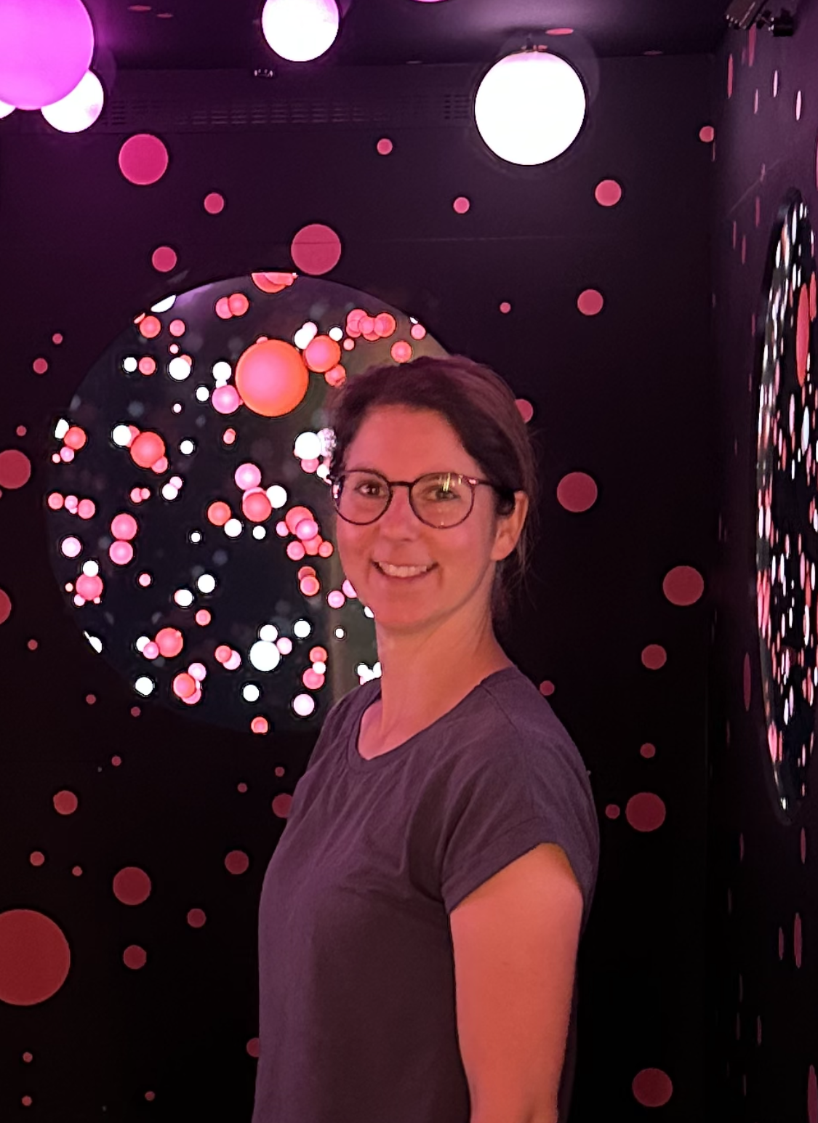
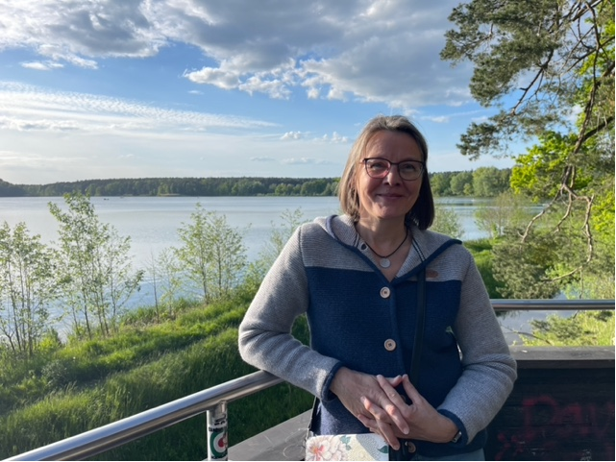
Die Erzieherinnen der Krippengruppe „Kleine Frösche“
Britta Paare (Erzieherin)
Lara Marie Arndt- Koch (Erzieherin)
Rebecca Lemke (Erzieherin)

Slide 8
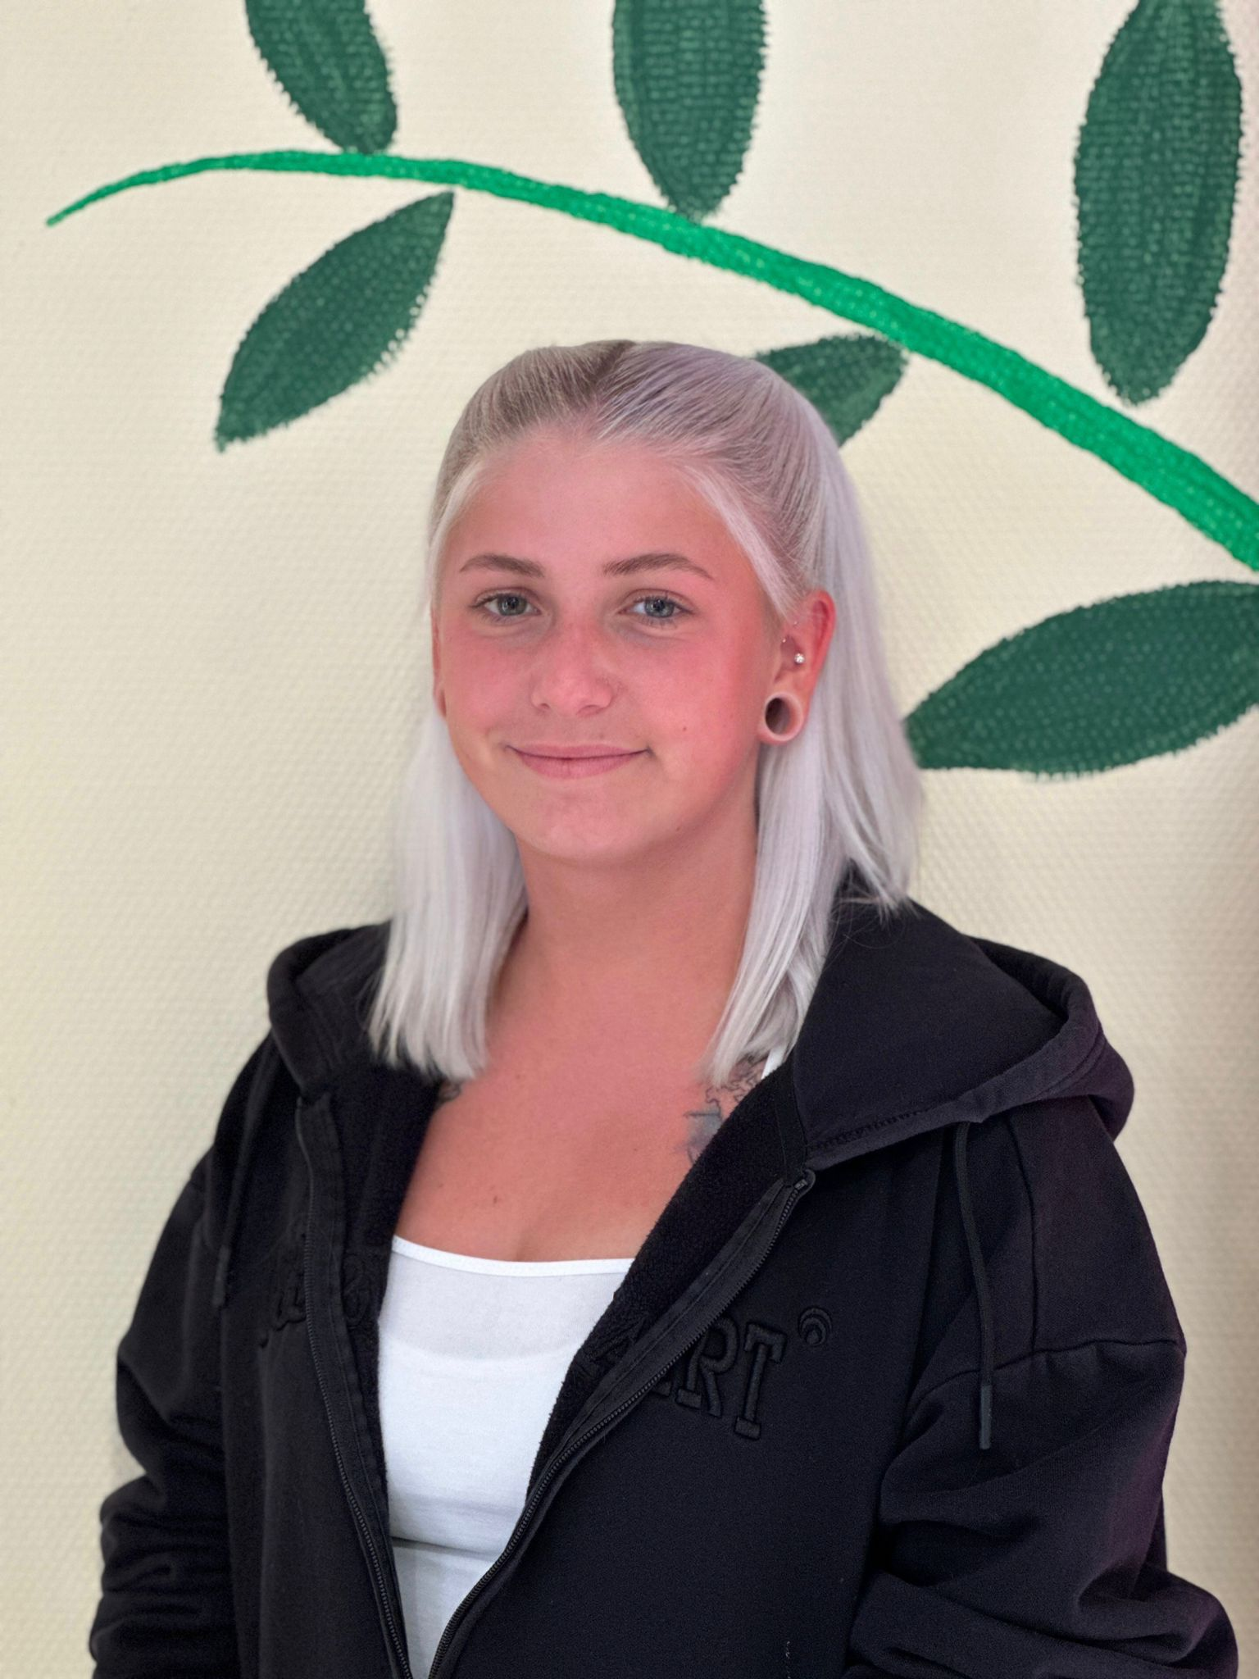
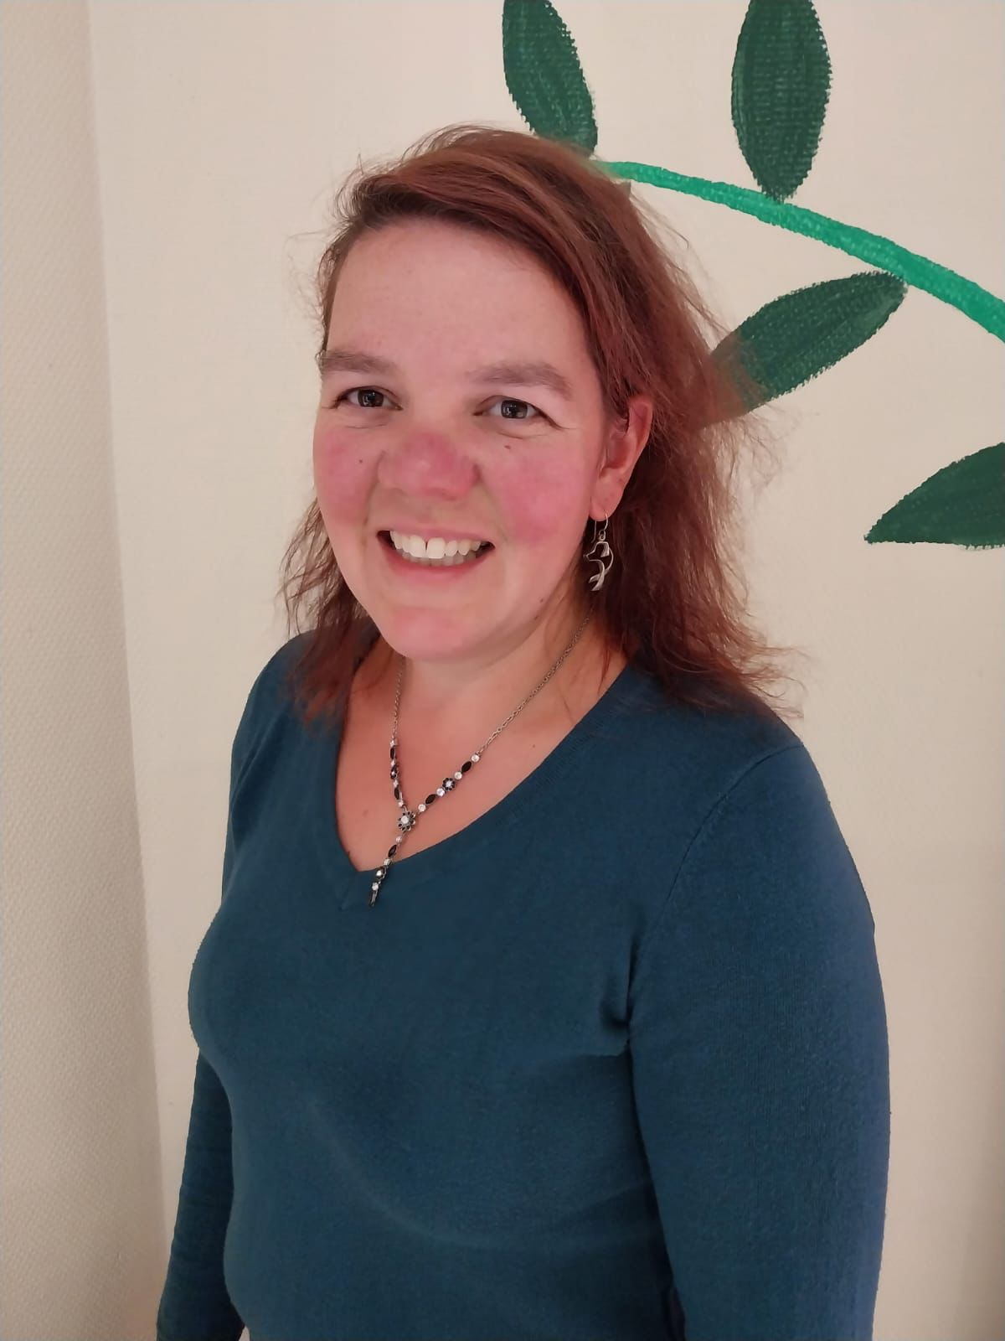
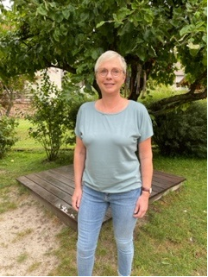
Die Erzieherinnen der Krippengruppe „Krabbelkäfer“
Julia Wellhausen (Erzieherin)
Vivien Vecsei (Sozialassistentin)
Anne-Dore Leuschner (Erzieherin)

Slide 9
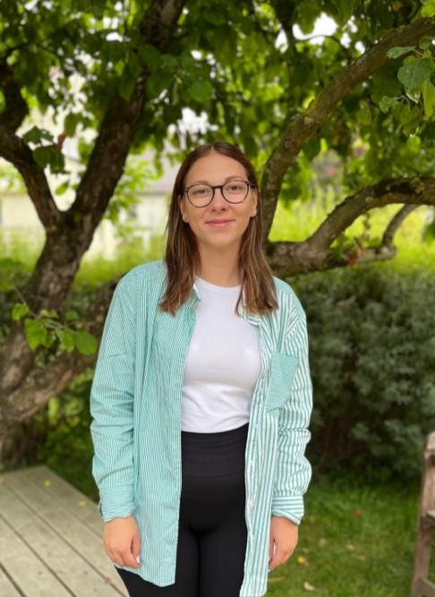
Unsere Vertretungskraft
Julienne Schmidt (Erzieherin)

Slide 10
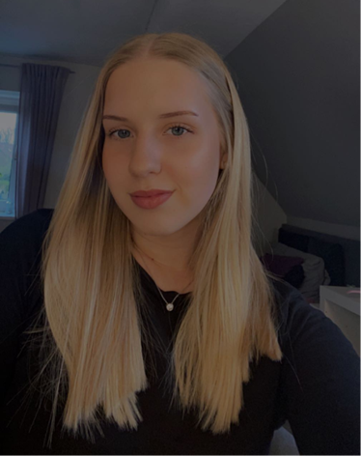
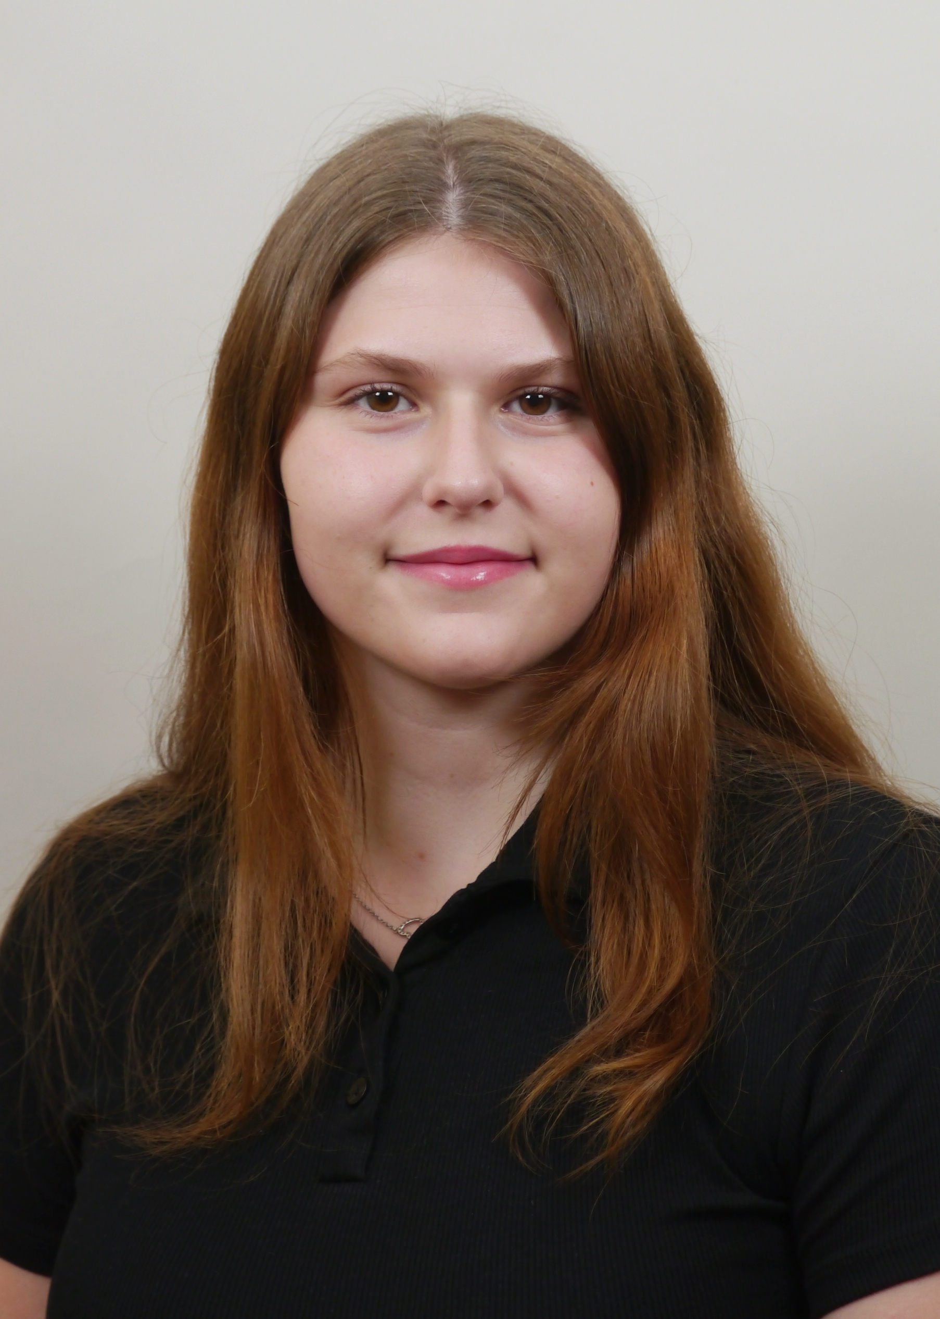
Unsere Auszubildenen 2023/2024 Jolina Müller (Igelgruppe) Hauke Stöckemann (Froschgruppe) Jana Stattler (Mausgruppe) Ausbildung im 1. Lehrjahr zum/zur Sozialpädagogische/n Assistent*in (duale Ausbildung 3 Tg. Praxis/2 Tg. Schule)

Slide 11
Unser Küchenteam
Anne Alusse
Kirsten Eickemeyer

Slide 12
Unser Förderverein „Hand in Hand“
Unser Vorstand:
Vorsitzende Britta Schröder- Ude
Vorsitzende Alexandra Kruse
Karen Krußholz Schriftführerin
Jolante Swierczynski Kassenwartin

Slide 13
Wir sind eine evangelische Kita
DAS KIND IM MITTELPUNKT!
Wichtiges findest du immer auf unserer Homepage:
www.wir-e.de

Slide 14
Schaut euch um …
…lernt uns kennen.
… fühlt euch wohl.
… schön, dass ihr da seid!

